Slide 1
1º
AULA 07
HISTÓRIA COM SOM
ARTE
1º BIMESTRE
ENSINO FUNDAMENTAL: ANOS INICIAIS

Slide 2
SONORIZAÇÃO DE HISTÓRIAS.
EXPERIMENTAR
A SONORIZAÇÃO
DE HISTÓRIAS.
UTILIZAR INSTRUMENTOS NÃO CONVENCIONAIS
PARA PRODUZIR SOM.

Slide 3
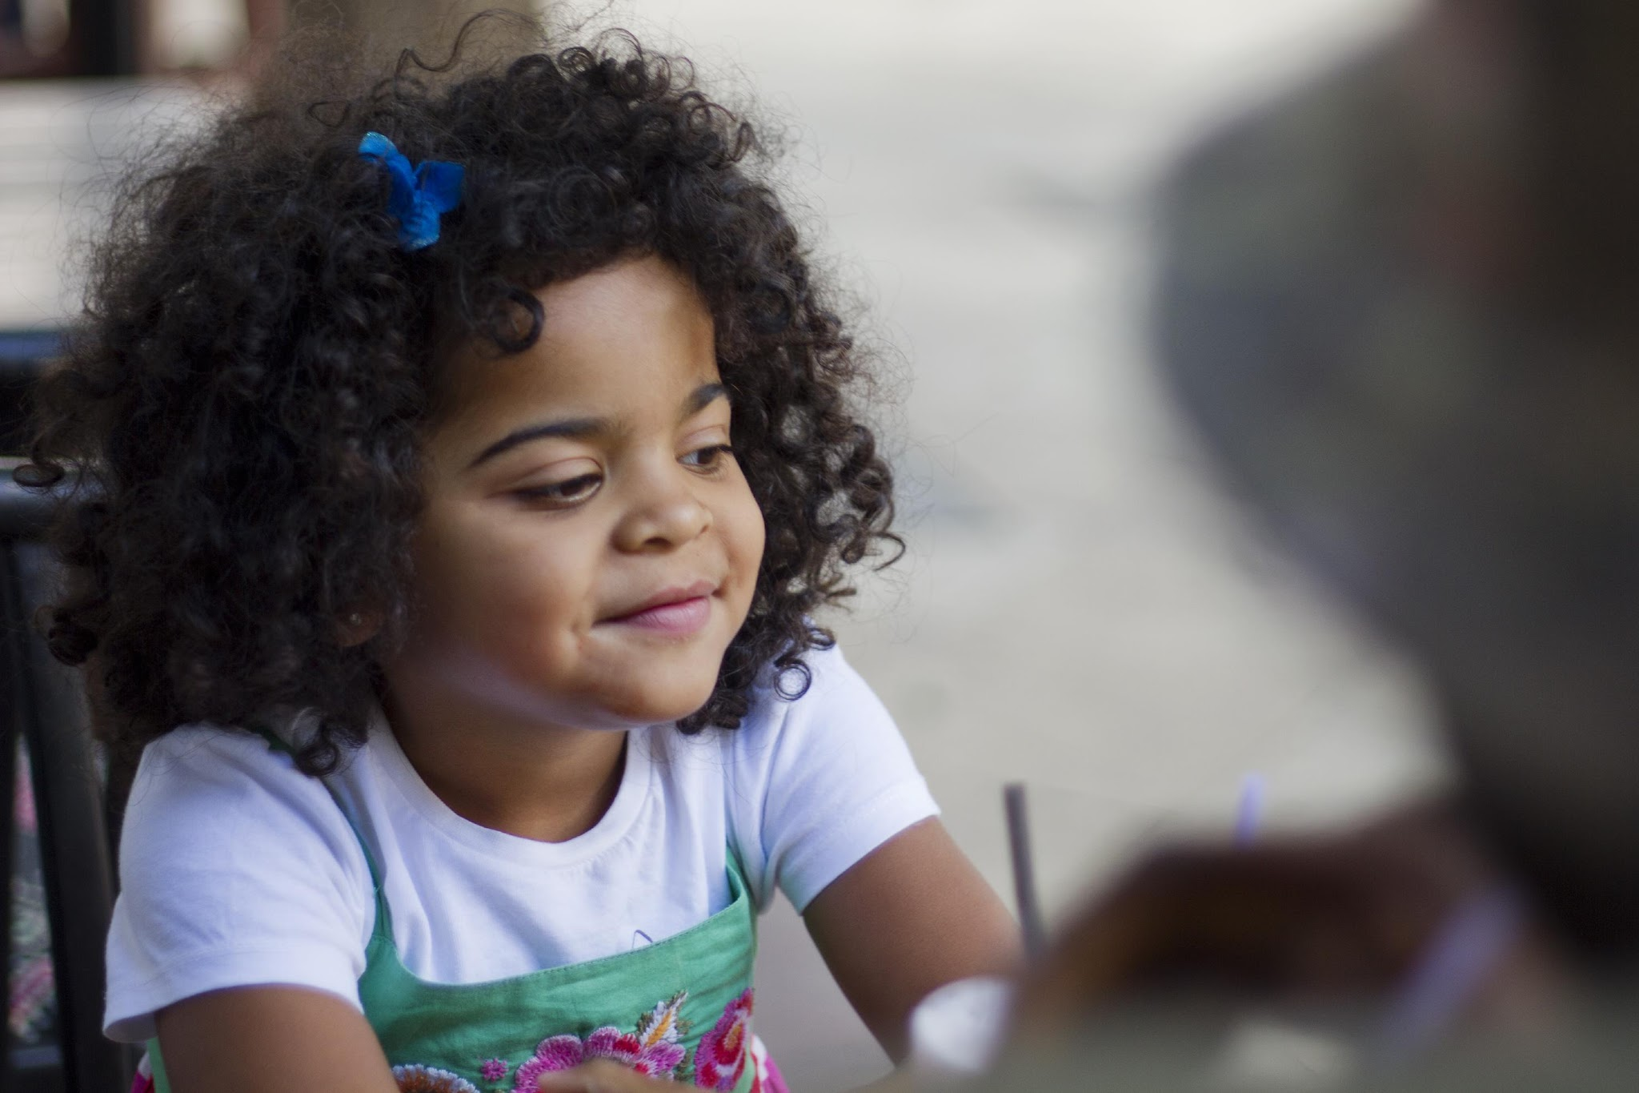
VAMOS RECORDAR
DE QUAIS DETALHES DA HISTÓRIA DO SÍTIO DA VOVÓ JOANA VOCÊ SE RECORDA?
E OS SONS QUE REPETIMOS NA HISTÓRIA, VOCÊ LEMBRA QUAIS SÃO?
SERÁ QUE CONSEGUIMOS REPRODUZIR SONS COM OBJETOS SIMPLES?
Notes:
https://www.gettyimages.com.br/detail/foto/little-girl-listening-to-father-at-cafe-imagem-royalty-free/535989837

Slide 4


SONORIZAÇÃO DE HISTÓRIAS
COMO VIMOS NA AULA ANTERIOR, O USO DE SONS AO LONGO DE UMA HISTÓRIA É CHAMADO DE SONORIZAÇÃO DE HISTÓRIAS.
UMA HISTÓRIA COM SOM PROVOCA NOSSA IMAGINAÇÃO, ILUSTRANDO LUGARES, ACONTECIMENTOS E PESSOAS.
Notes:
https://media.gettyimages.com/id/186415191/pt/vetorial/%C3%ADcone-de-vetor-de-livro.jpg?s=2048x2048&w=gi&k=20&c=nkiRMpKFJKDotDLn9JCRUJLu-gOkzITotJLAiijnCBY=

Slide 5
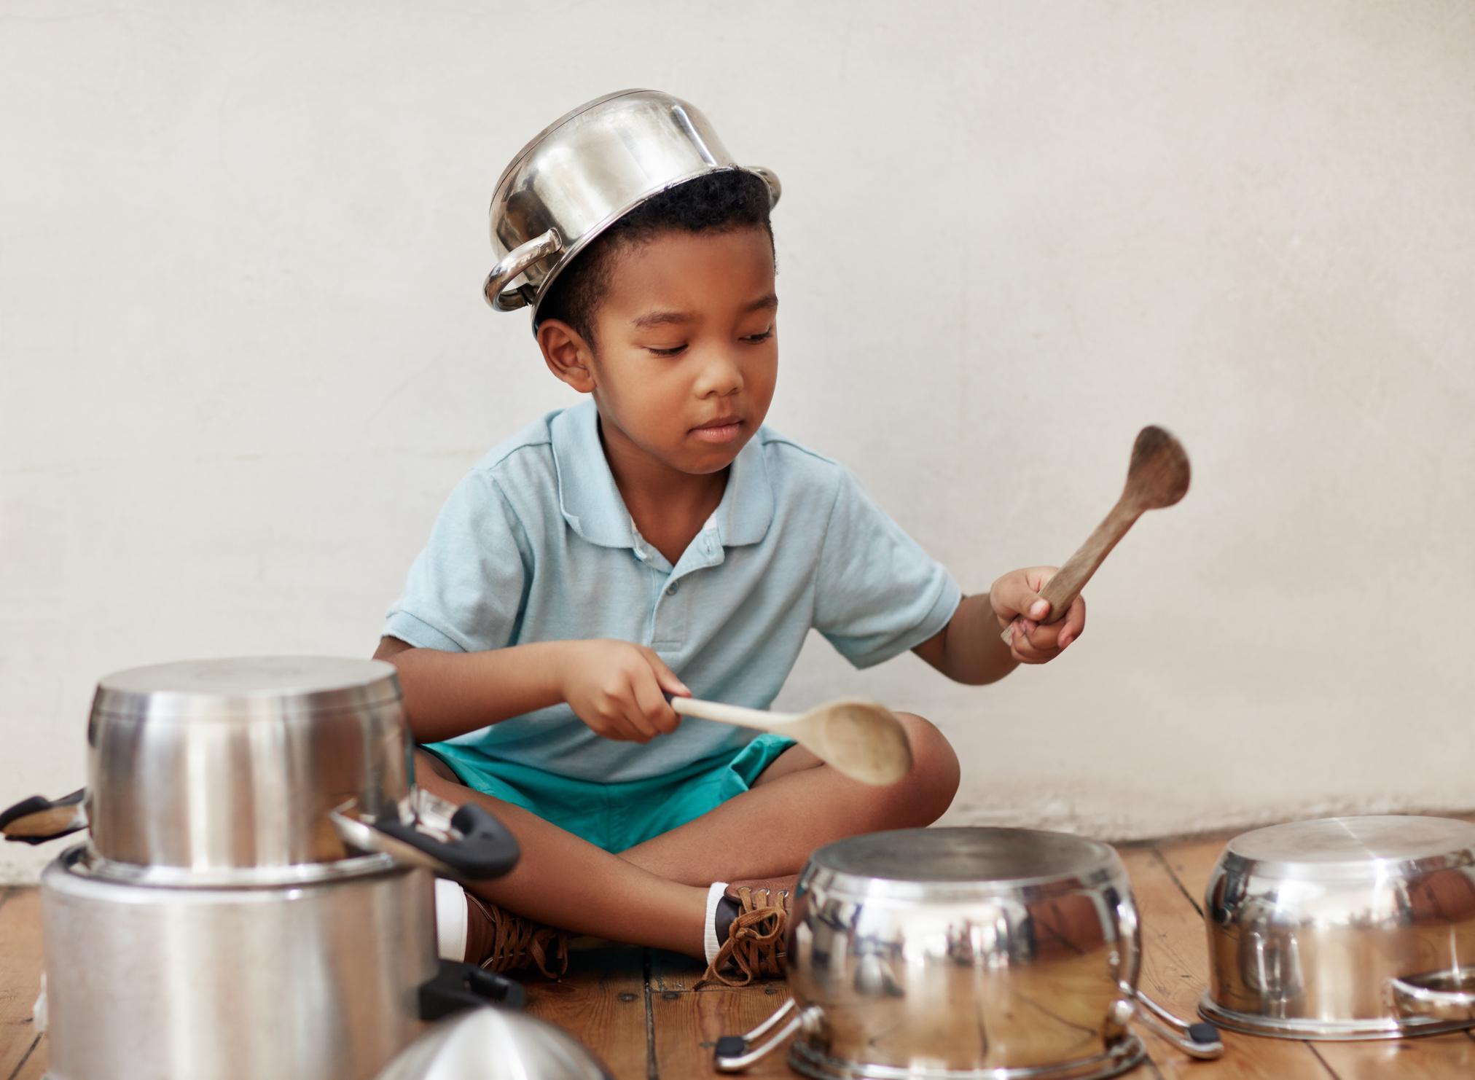
PRODUÇÃO DE SONS COM MATERIAIS SIMPLES
SABEMOS QUE, EM NOSSO COTIDIANO, HÁ MUITOS OBJETOS QUE PODEM PRODUZIR SONS.
QUANDO ARRASTAMOS UMA CADEIRA, BATEMOS UM COPO PLÁSTICO NA MESA, RASGAMOS OU AMASSAMOS UM PAPEL, PODEMOS IMITAR O BARULHO DA CHUVA, DE ALGUÉM ANDANDO, CORRENDO, DE TROVÕES ETC.
Notes:
https://www.gettyimages.com.br/detail/foto/he-wants-to-be-a-drummer-when-he-grows-up-imagem-royalty-free/942189416?adppopup=true

Slide 6
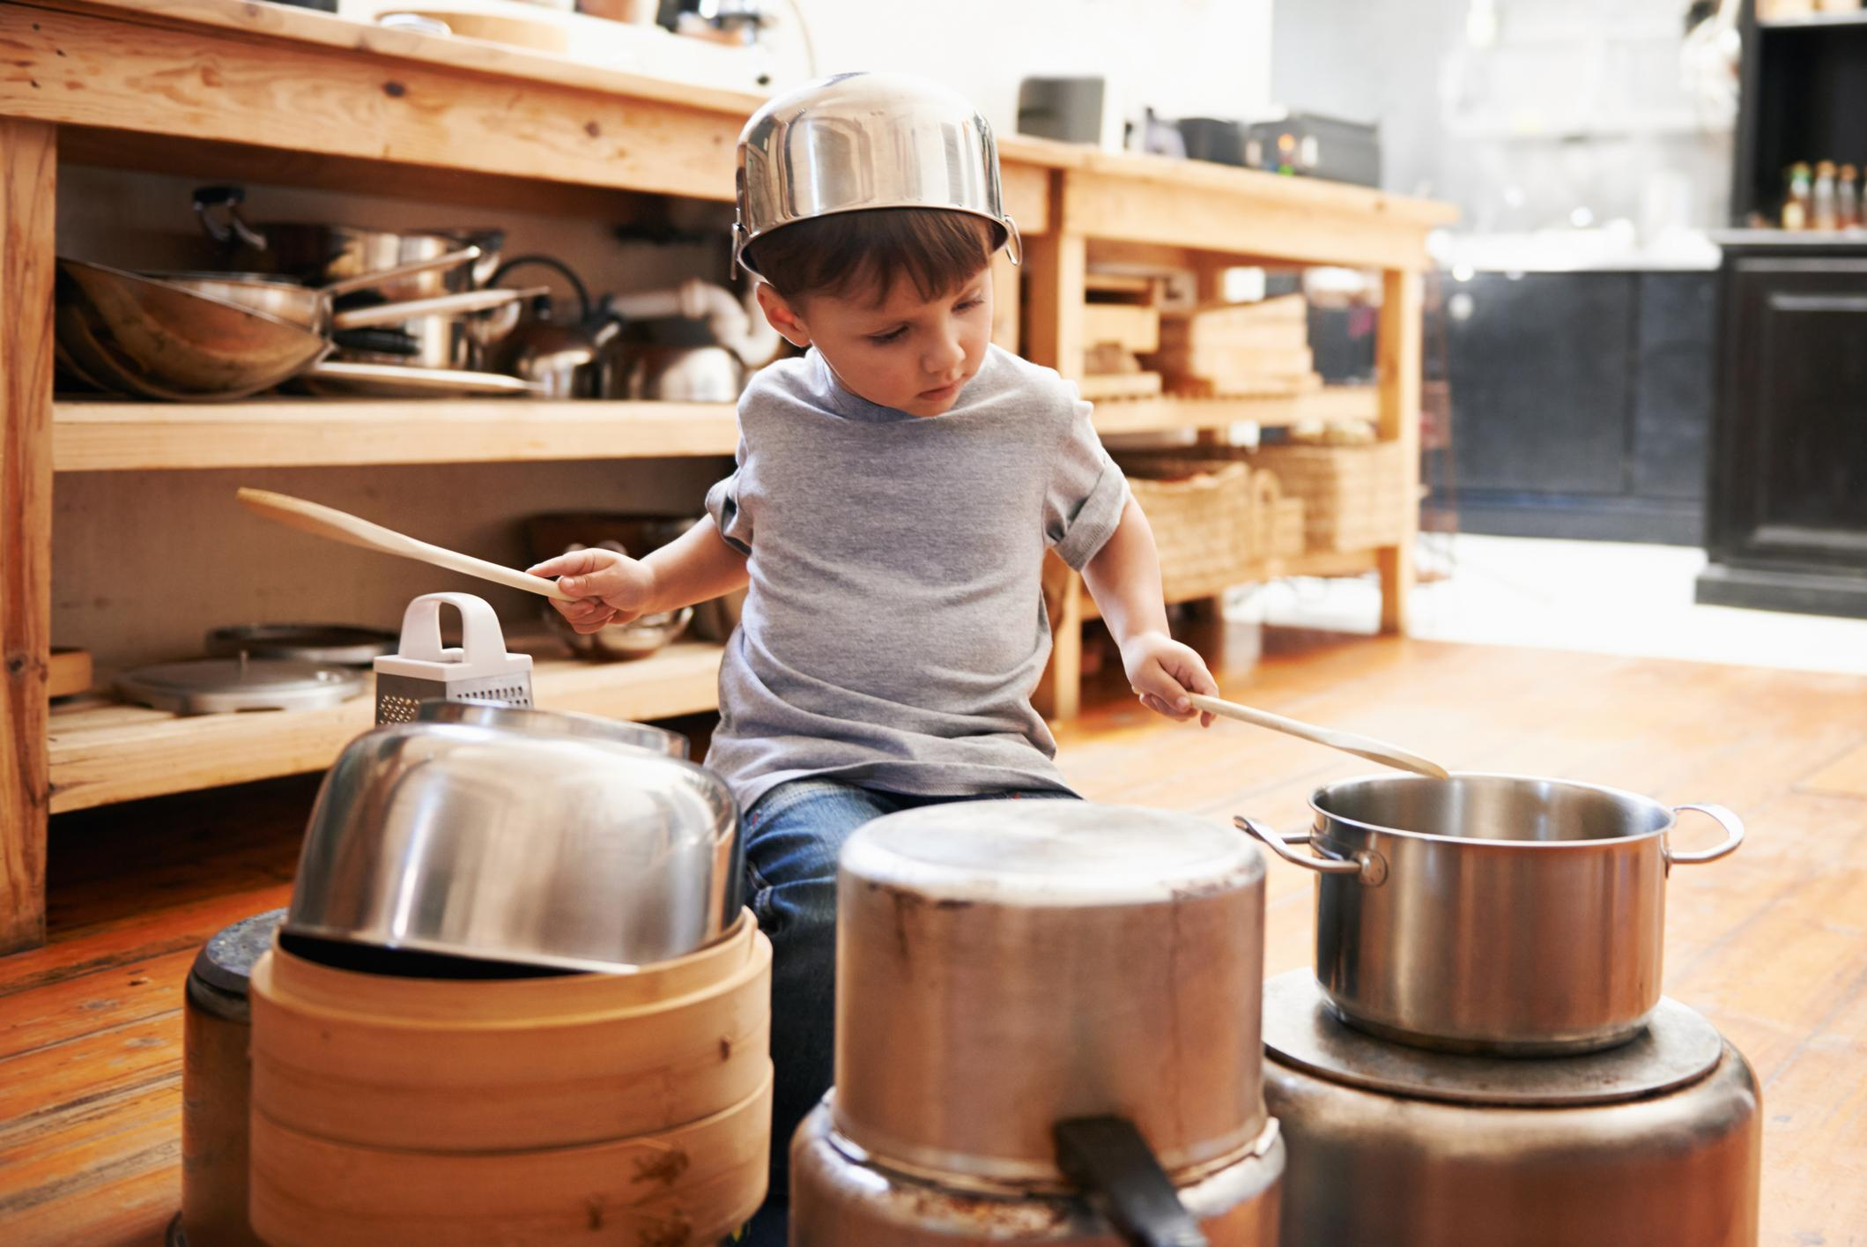
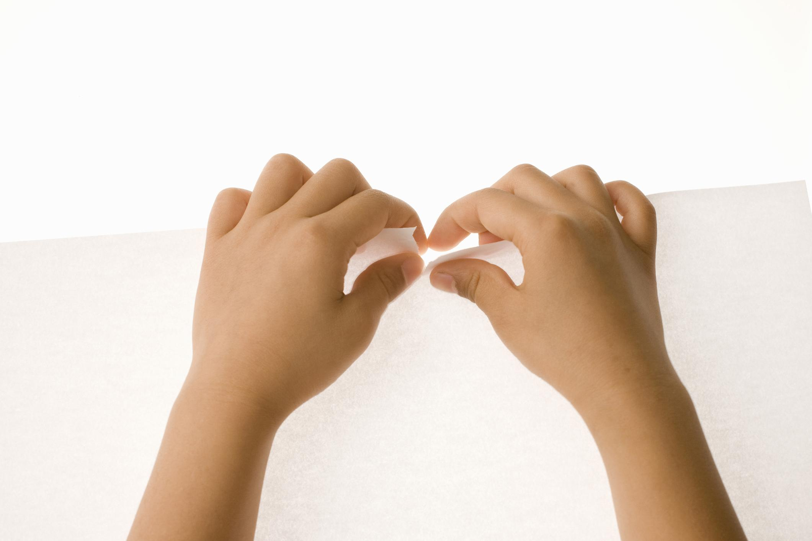

EXEMPLO DE MATERIAIS
DE QUAIS OBJETOS VOCÊ SE RECORDA QUE TAMBÉM FAZEM BARULHO?
VAMOS CONHECER ALGUNS…
PANELAS E COLHERES
DE PAU
MANIPULAÇÃO DE PAPEL
PLÁSTICO-BOLHA
Notes:
https://www.gettyimages.com.br/detail/foto/check-out-my-awesome-drumming-technique-imagem-royalty-free/477669135?phrase=batendo+colher&searchscope=image%2Cfilm&adppopup=true
https://www.gettyimages.com.br/detail/foto/full-frame-shot-of-plastic-bubble-wrap-imagem-royalty-free/648987386?phrase=PL%C3%81STICO+BOLHA&searchscope=image%2Cfilm&adppopup=true
https://www.gettyimages.com.br/detail/foto/childrens-hands-imagem-royalty-free/665503570?phrase=CRIAN%C3%87A+RASGANDO+PAPEL&searchscope=image%2Cfilm&adppopup=true
Imagem de plástico-bolha fora do pacote FCAV. Sugestão de substituição mediante aprovação do docente: https://www.gettyimages.com.br/detail/foto/plastic-wrap-air-bubble-texture-background-imagem-royalty-free/1393967070?phrase=PL%C3%81STICO+BOLHA

Slide 7

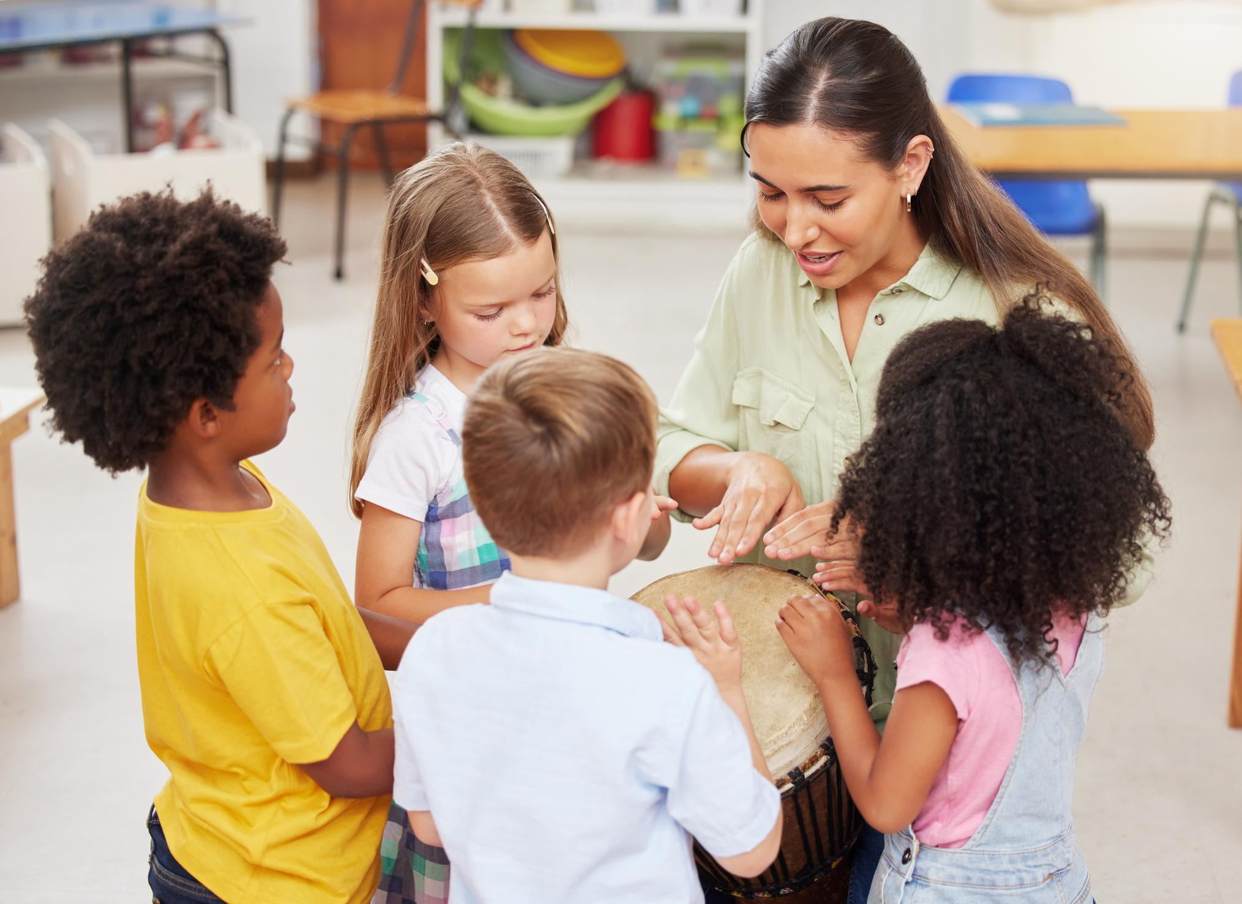
ROTAÇÃO POR ESTAÇÕES
ESTAÇÕES DE SONS
SEU PROFESSOR DIVIDIRÁ A TURMA EM GRUPOS.
NA SALA DE AULA, OU EM OUTRO ESPAÇO DA ESCOLA, HAVERÁ ESTAÇÕES; CADA UMA DELAS COM TIPOS DE MATERIAIS DIFERENTES.
Notes:
https://www.gettyimages.com.br/detail/foto/shot-of-a-woman-teaching-her-class-about-musical-imagem-royalty-free/1395831597?phrase=crian%C3%A7a+batucando

Slide 8

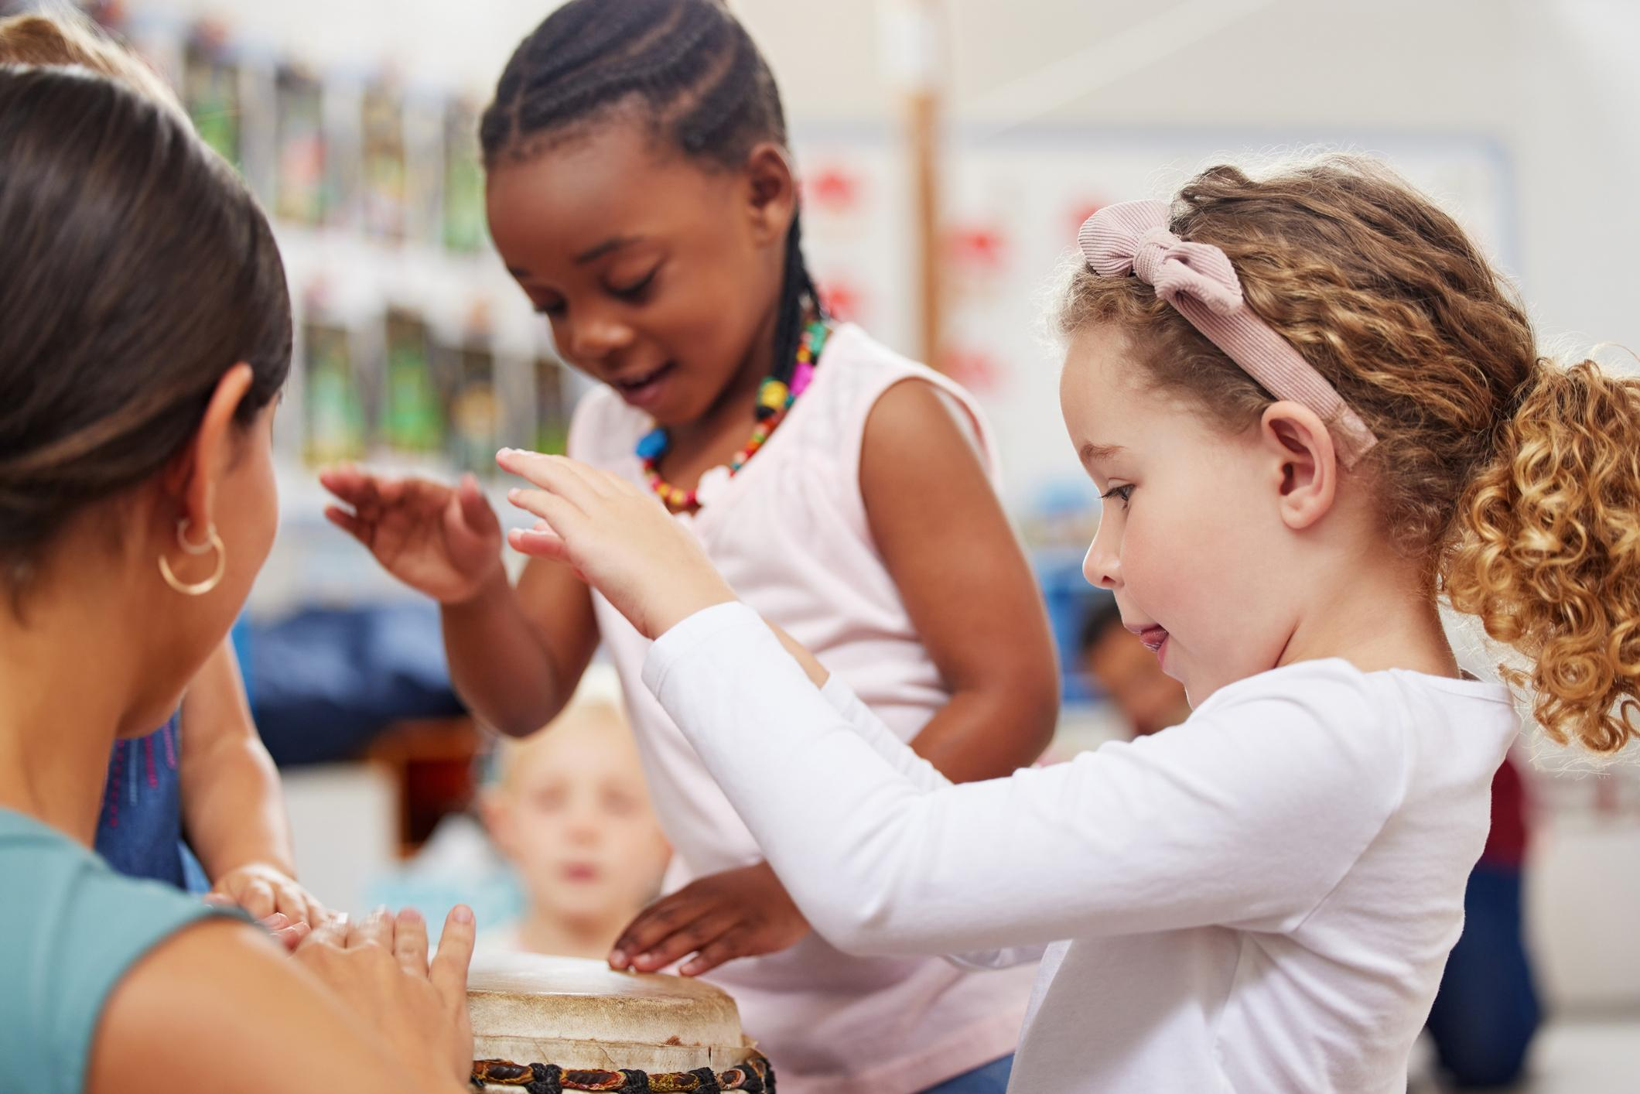
ESTAÇÕES DE SONS
CADA GRUPO FICARÁ EM UMA DAS ESTAÇÕES E, AO COMANDO DE SEU PROFESSOR, PRODUZIRÁ SONS COM OS MATERIAIS.
QUANDO SEU PROFESSOR SINALIZAR, OS GRUPOS DEVERÃO MUDAR DE ESTAÇÃO E EXPERIMENTAR OUTROS OBJETOS.
VEJAM QUANTOS SONS DIFERENTES PODEMOS PRODUZIR!
Notes:
https://www.gettyimages.com.br/detail/foto/shot-of-children-learning-about-musical-imagem-royalty-free/1392136713?phrase=crian%C3%A7a+batucando&adppopup=true

Slide 9
SONORIZANDO UMA HISTÓRIA
SEU PROFESSOR INICIARÁ UMA HISTÓRIA IMPROVISADA.
NESTA HISTÓRIA, HAVERÁ MOMENTOS EM QUE VOCÊ PRODUZIRÁ BARULHOS PARA SONORIZÁ-LA.
UTILIZE OS OBJETOS DISPONIBILIZADOS NA ESTAÇÃO EM QUE VOCÊ ESTIVER.
PRESTE MUITA ATENÇÃO E DIVIRTA-SE FAZENDO UMA HISTÓRIA SONORIZADA!

Slide 10
EXPERIMENTAMOS UMA SONORIZAÇÃO DE HISTÓRIAS.
UTILIZAMOS INSTRUMENTOS NÃO CONVENCIONAIS PARA PRODUZIR SONS.

Slide 11
LEMOV, Doug. Aula nota 10 3.0: 63 técnicas para melhorar a gestão da sala de aula / Doug Lemov; tradução: Daniel Vieira, Sandra Maria Mallmann da Rosa; revisão técnica: Fausta Camargo, Thuinie Daros. 3. ed. Porto Alegre: Penso, 2023.
SÃO PAULO (Estado). Secretaria da Educação. Currículo em Ação, 2023. Caderno do Professor, Arte, 1º ao 5º ano – Ensino Fundamental, v. 2. Disponível em: https://efape.educacao.sp.gov.br/curriculopaulista/wp-content/uploads/2022/06/PROF_miolo_EF_AI_ARTE_V2_01a05.pdf. Acesso em: 6 ago. 2025.
SÃO PAULO (Estado). Secretaria da Educação. Currículo Paulista: Ensino Fundamental – Anos Iniciais – Matriz de Habilidades. São Paulo, 2019. Disponível em: https://efape.educacao.sp.gov.br/curriculopaulista/wp-content/uploads/2023/02/Curriculo_Paulista-etapas-Educa%C3%A7%C3%A3o-Infantil-e-Ensino-Fundamental-ISBN.pdf. Acesso em: 6 ago. 2025.

Slide 12
Lista de imagens e vídeos
Slide 1 – Imagem de capa: SEDUC- SP.
Slides 3 a 8 – © Getty Images

Slide 14

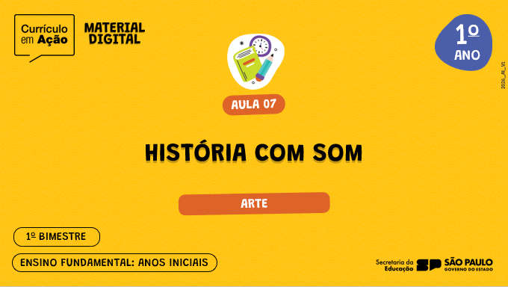

SLIDE 1
Dinâmica de condução: Caro Professor, esta aula necessita de preparo prévio.
Você precisará selecionar alguns materiais, como (sugestão): latas, papéis resistentes, placas metálicas, plásticos, garrafas PET de diferentes tamanhos, sendo possível colocar grãos dentro de algumas delas (arroz, feijão, milho, entre outros), caixas, colheres de pau e de metal, ou qualquer outro objeto seguro para que os estudantes produzam sons a partir deles.
Para tanto, organize com antecedência a sala de aula ou outro espaço da escola, com estações de materiais. Ao levar os estudantes para o local onde a aula vai acontecer, os materiais que serão explorados devem estar agrupados sobre mesinhas ou tecidos, considerando que cada grupo de materiais será colocado sobre um suporte diferente.
É importante ressaltar que, por se tratar de uma aula prática, esta proposta pode exceder o tempo de uma hora/aula. Cabe a você, professor, realizar o planejamento para a atividade, antecipando o tempo de organização dos materiais e de apresentação destes, a explicação sobre o que será desenvolvido na aula e pelos estudantes, o tempo que terão para explorar a sonoridade de cada grupo de materiais, o momento da realização da atividade proposta na aula e da socialização das aprendizagens.

Slide 15
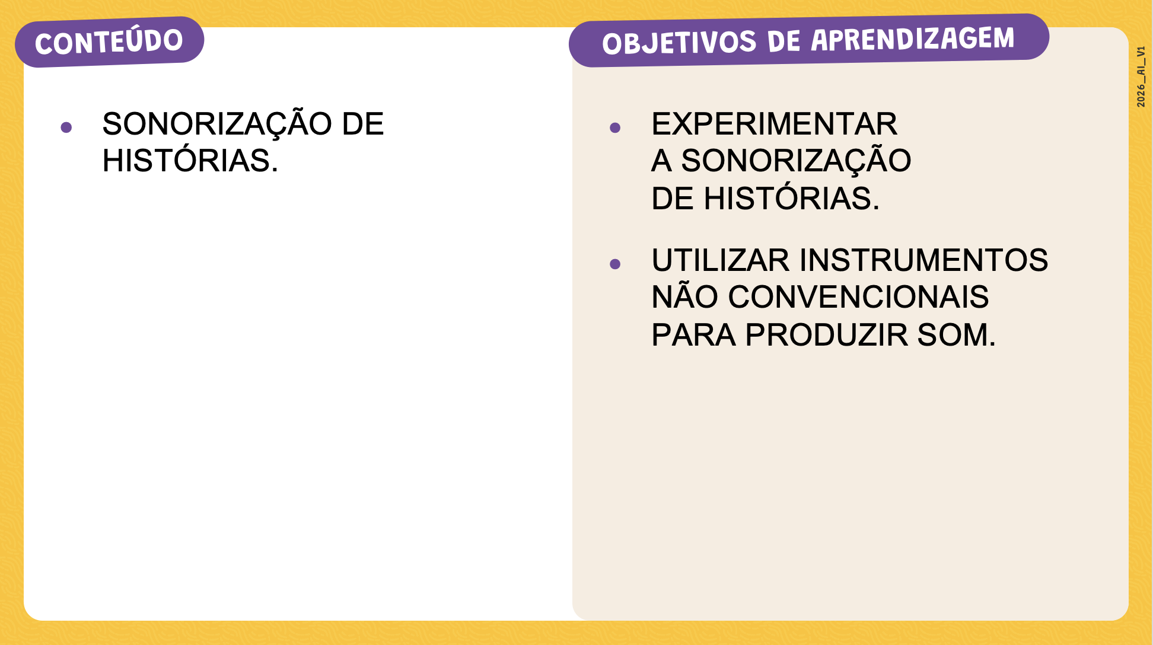


SLIDE 2
Habilidades:
(EF01AR17) Apreciar e experimentar sonorização de histórias, utilizando vozes e sons corporais e/ou instrumentos musicais convencionais ou não convencionais. (Currículo Paulista, 2019)
Conceito-base: Música. Processos de exploração e criação sonora.

Slide 16
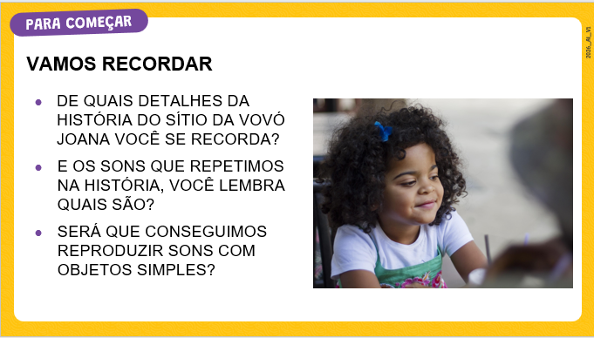

SLIDE 3
Dinâmica de condução: Caro Professor, antes de realizar as três perguntas disparadoras, retome oralmente a história do sítio da vovó Joana que foi apresentada na aula anterior. Peça para que a narrativa dessa história seja retomada coletivamente pelos estudantes, com a sua mediação.
Expectativas de respostas: É esperado que os estudantes retomem oralmente a história do sítio da vovó Joana, os trechos de que mais gostaram, os detalhes da narrativa que foram mais emocionantes e os sons que reproduziram repetidamente na história.
A partir dessa retomada, os estudantes terão a possibilidade de pensar sobre os sons que podem ser produzidos usando objetos e materiais de seu cotidiano.

Slide 17

SLIDE 7
Dinâmica de condução: Caro professor, para esta aula, será necessária uma preparação prévia de materiais simples, como: latas, papéis resistentes, placas metálicas, plásticos, garrafas PET de diferentes tamanhos, sendo possível colocar grãos dentro de algumas delas (arroz, feijão, milho, entre outros), caixas, colheres de pau e de metal, ou qualquer outro objeto seguro que faça barulho quando manipulado pelos estudantes.
O espaço em que a aula vai acontecer deverá ser organizado em estações, de modo que os estudantes caminhem entre elas e manipulem os grupos de objetos para explorar os sons que podem produzir.
É interessante que cada grupo de objetos esteja sobre uma mesa ou tecido que delimite o espaço da estação. É importante considerar que se todos manipularem os objetos ao mesmo tempo não será possível prestar atenção nos sons produzidos de forma significativa.
Para a divisão dos estudantes nos grupos, considere as parcerias que podem ser colaborativas, a ajuda mútua no momento de exploração sonora nas estações e nos tipos de troca que podem favorecer. Informe aos estudantes os grupos e deixe evidente o que é esperado de cada integrante durante a realização da atividade.

Slide 18
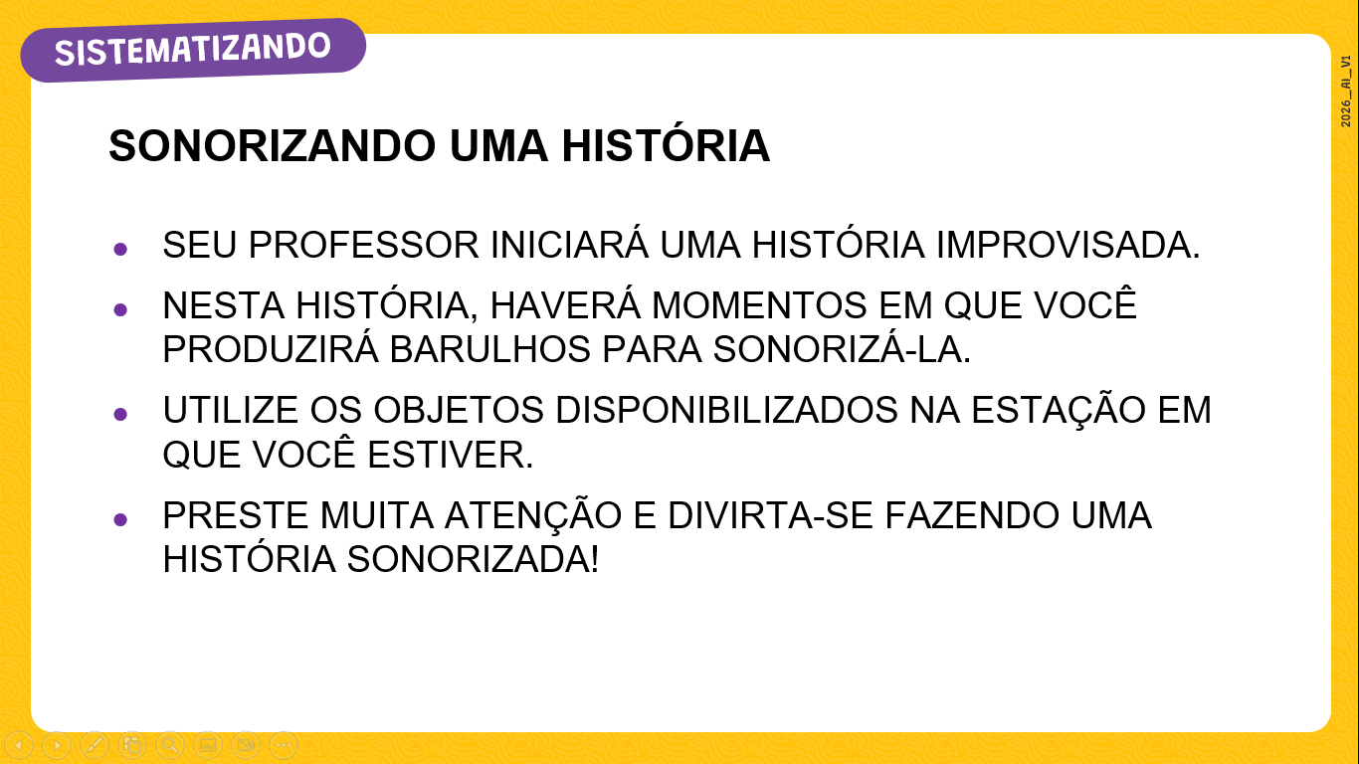
SLIDE 9
Dinâmica de condução: Caro professor, contar uma história improvisada pode ser uma experiência envolvente e divertida, tanto para você quanto para os estudantes. A improvisação permite criar uma narrativa espontânea, conectando o conteúdo às emoções e às experiências das crianças.
Exemplo de uma história improvisada:
Tema: Uma bola de futebol falante
Início: “Era uma vez uma bola de futebol que vivia no parquinho da escola. Mas não era uma bola comum, ela sabia falar!”
Personagem: “Seu nome era Bolotinha, e ela adorava brincar com as crianças. Mas um dia algo muito estranho aconteceu...”
Conflito: “Bolotinha perdeu toda a sua energia e não conseguia mais quicar! Ela precisava da ajuda dos amigos para recarregar sua energia.”
Pergunta para as crianças: “O que vocês acham que Bolotinha deveria fazer? Como ela pode recuperar sua energia?”
Desfecho: “Depois de muitas aventuras, Bolotinha descobriu que, para se recarregar, ela precisava ser enchida de risadas e brincadeiras! E foi assim que, no final do dia, ela voltou a saltar, cheia de alegria, graças a todos vocês!”

Slide 19
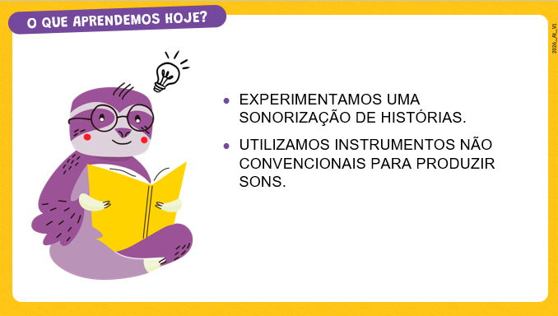
SLIDE 10
Dinâmica de condução: Caro Professor,
antes de ler o registro das aprendizagens do slide para os estudantes, peça que compartilhem oralmente suas aprendizagens nesta aula:
“Quem gostaria de dizer o que foi que
aprendeu hoje em nossa aula?”.
Ouça os estudantes e só depois leia cada um dos itens do slide.
Lembre-se: retomar o que foi trabalhado
tendo as atividades presentes é algo que
ajuda a revisitar o que foi aprendido.

